Slide 1
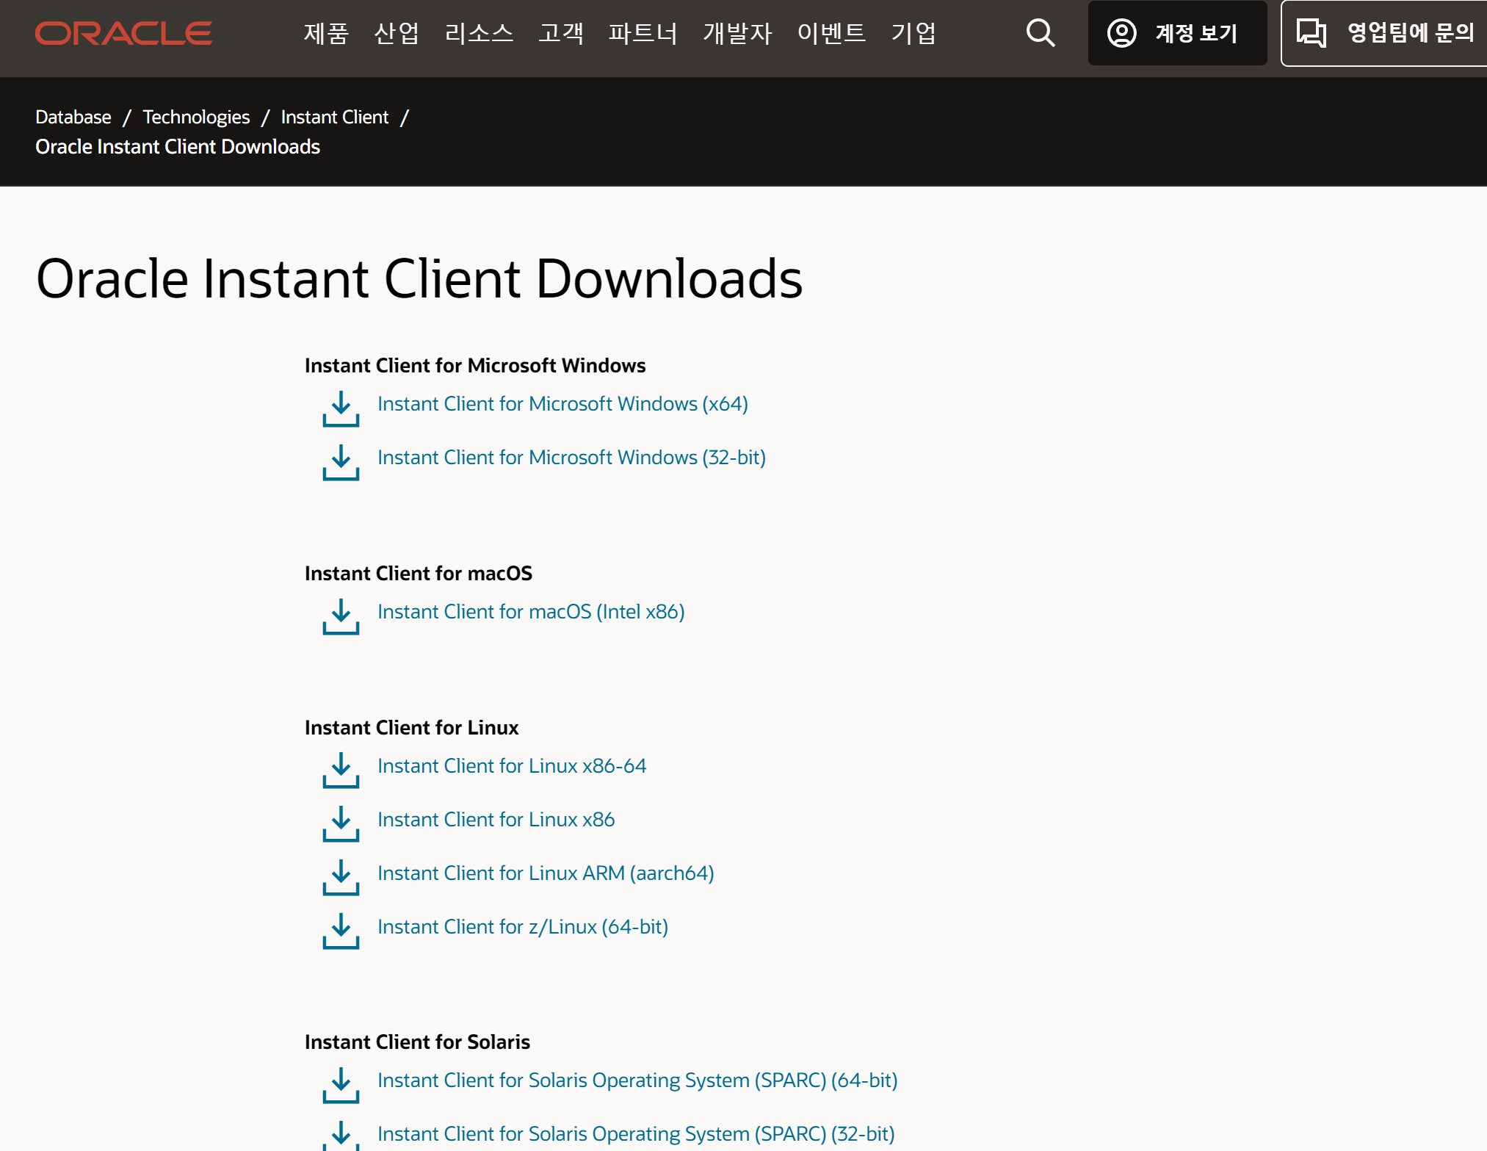
Oracle Client 설치
https://www.oracle.com/kr/database/technologies/instant-client/downloads.html

Slide 2
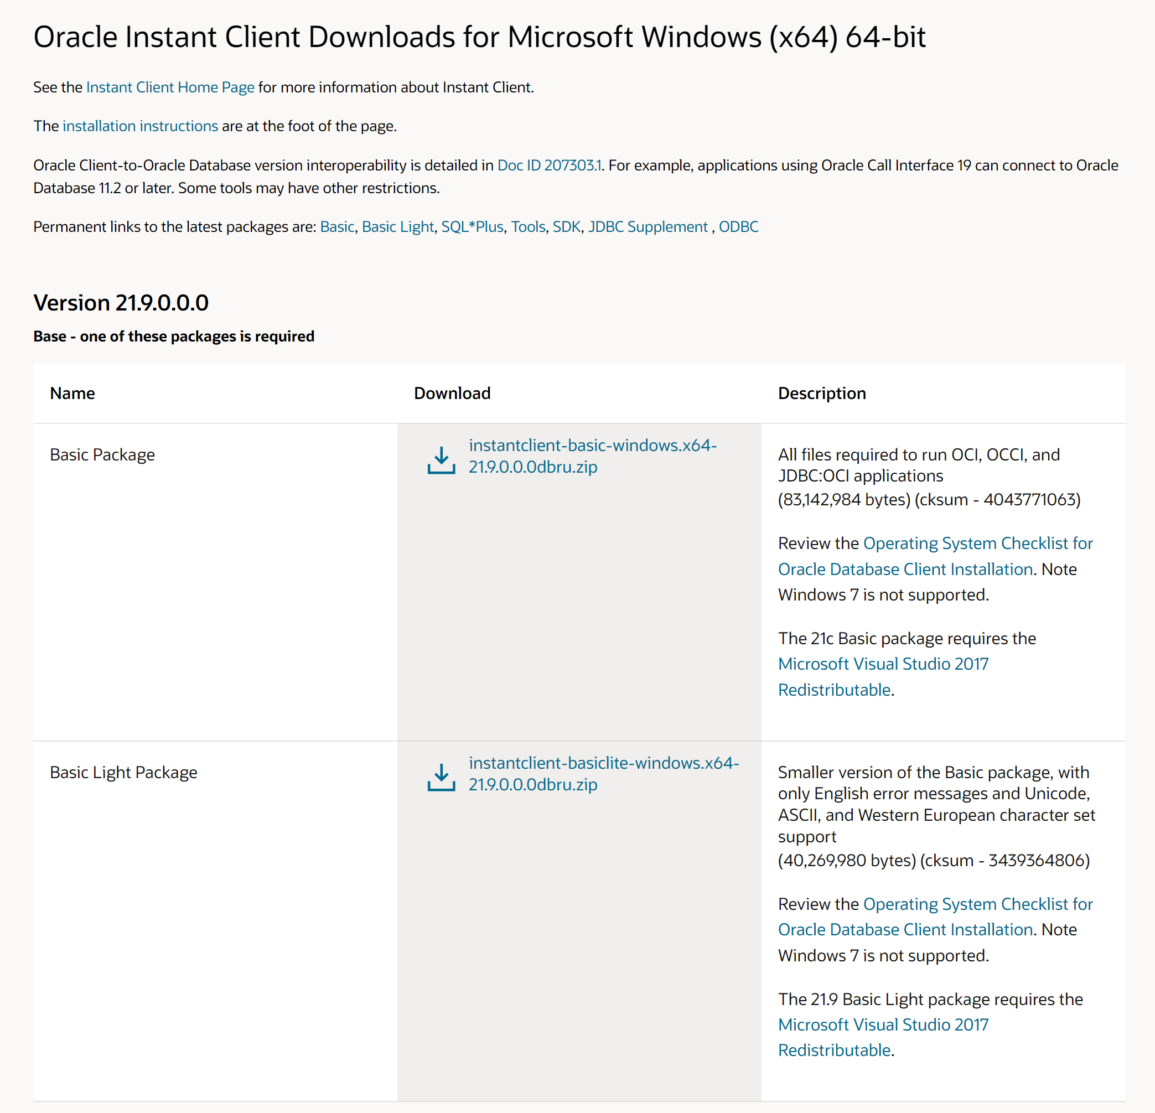
Oracle Client 설치

Slide 3
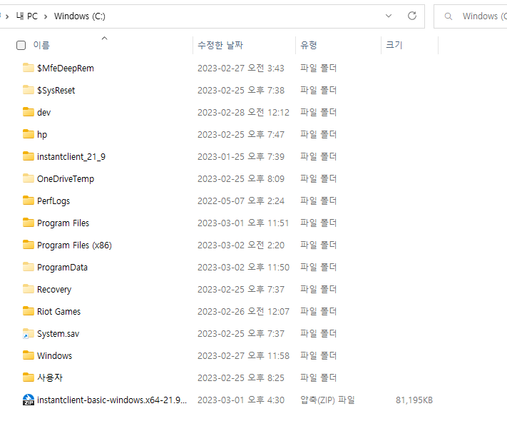
Oracle Client 설치
instantclient-basic-windows.x64-21.9.0.0.0dbru.zip 압축해제

Slide 4
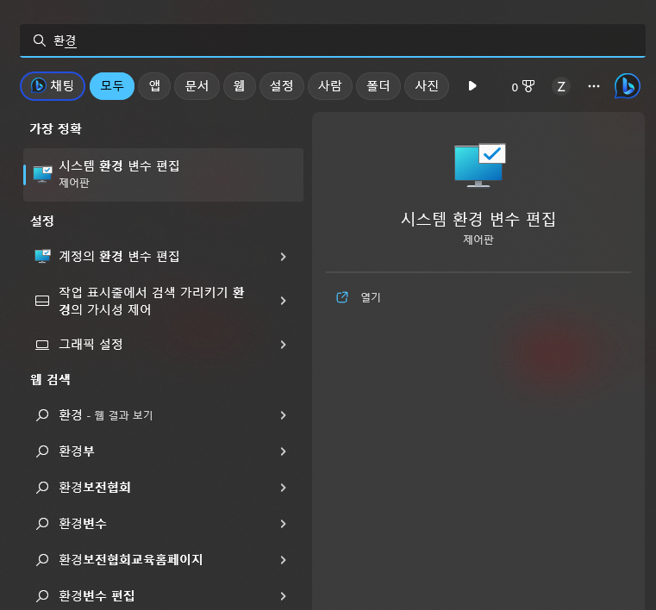
Oracle Client 설치
윈도우 키 누르고 “환경” 검색
[시스템 환경 변수 편집] 선택

Slide 5
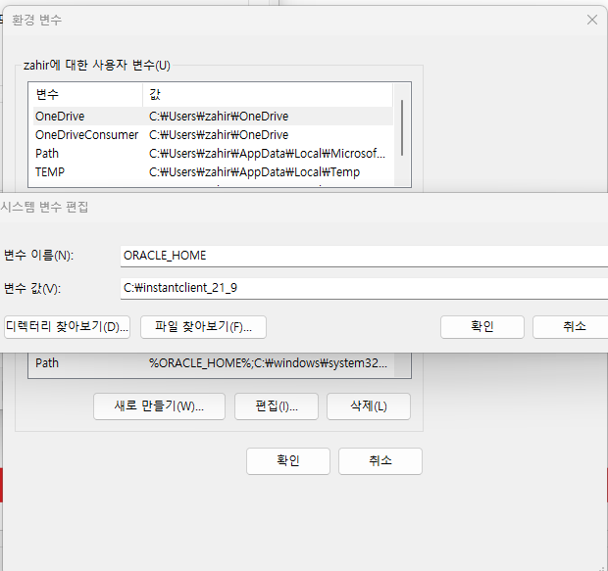
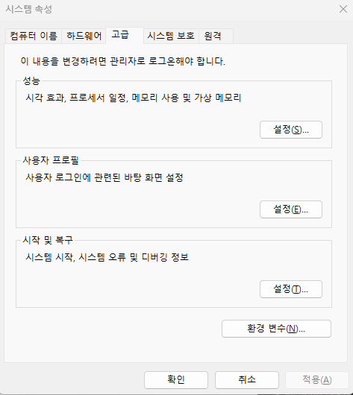
Oracle Client 설치
ORACLE_HOME 변수 생성

Slide 6
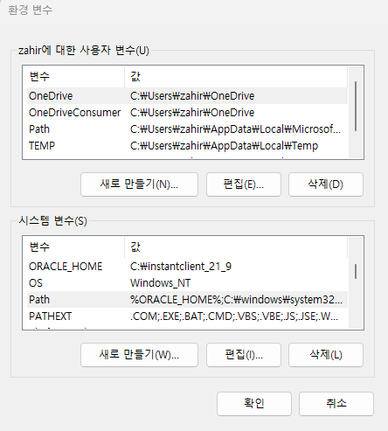
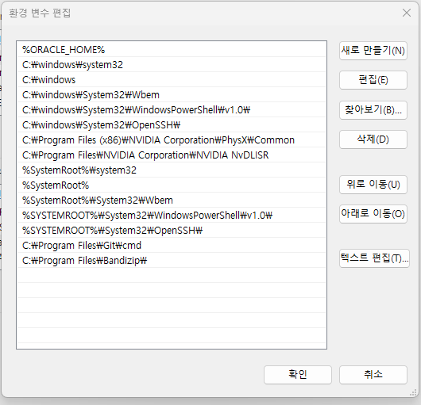
Oracle Client 설치

